Slide 1
Самоуправление как
способ организации
проектной деятельности
учащихся
Бакулина Н.С., заместитель
директора по воспитательной
работе МАОУ «СОШ с углубленным
изучением английского языка
№27» г.Ангарска

Slide 2
Социально-проектная
деятельность
социально-значимая деятельность
общение
самопознание личности

Slide 3
Шаги по реализации
проекта
1 шаг — изучение общественного мнения.
2 шаг — формулировка социальной проблемы
3 шаг — изучение собственных возможностей.
4 шаг — определение цели и задач проекта.
5 шаг — составление плана работы.
6 шаг — составление рабочего графика.
7 шаг — определение обязанностей и распределение их внутри команды.
8 шаг — определение необходимых ресурсов и источников их получения.
9 шаг — составление бюджета .
10 шаг — определение критериев и показателей, на основе которых можно оценить результаты работы.

Slide 4
11 шаг — формирование общественного мнения.
12 шаг — составление предложений по проекту.
13 шаг — поиск деловых партнеров.
14 шаг — проведение официальных переговоров.
15 шаг — получение необходимых ресурсов.
16 шаг — проведение плановых мероприятий.
17 шаг — оценка и контроль выполнения плана.
18 шаг — корректировка хода реализации проект
19 шаг — анализ результатов над проектом.
20 шаг — информирование общественности о результатах работы.

Slide 5
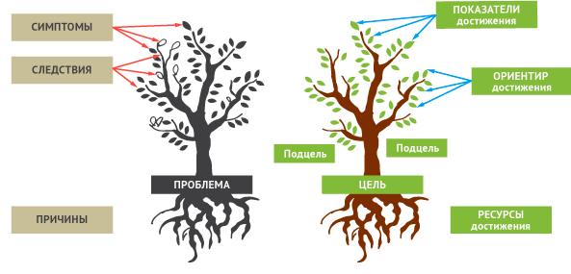
Дерево проблем и дерево целей

Slide 6
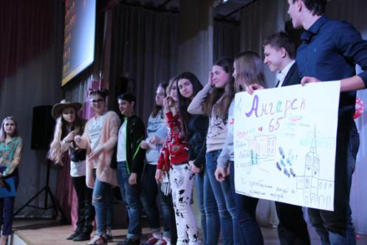
Парламентская ночь
Выездная школа актива «Next»
Творческая неделя учащихся
Деловая игра «Выборы»
Разработка
социальных
проектов

Slide 7
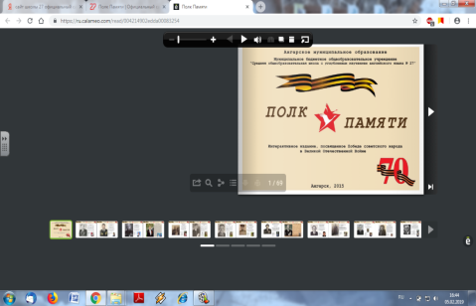
Электронная книга
«Полк памяти»

Slide 8
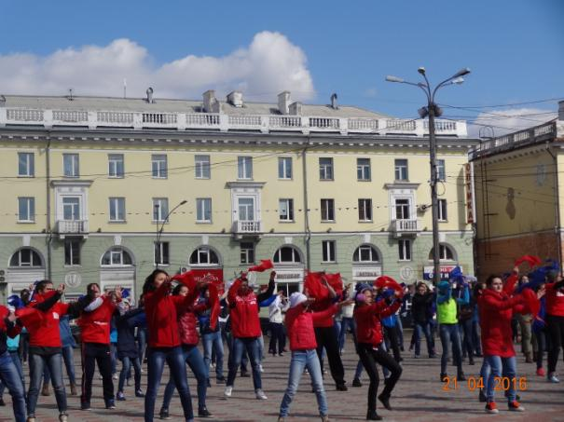
Флеш-моб
«Зарядка с чемпионом»

Slide 9
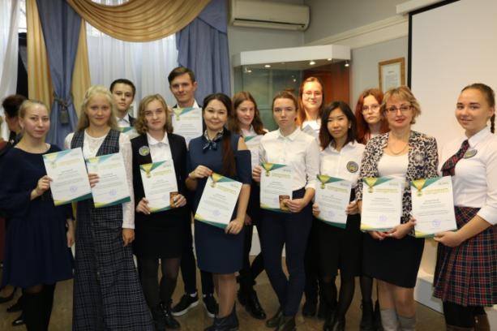
Проект «Аудиогид для музея часов»

Slide 10
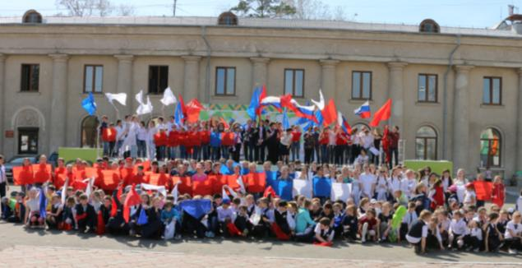
Акция единого действия
«Мы- патриоты России»

Slide 11
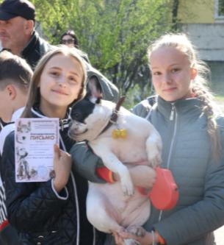
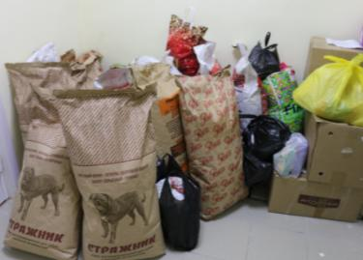
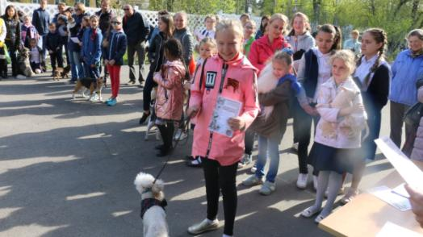
Благотворительная акция
«Мир спасет доброта»

Slide 12
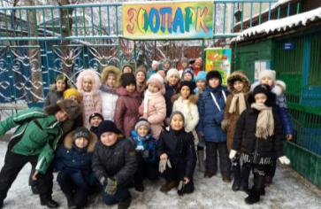
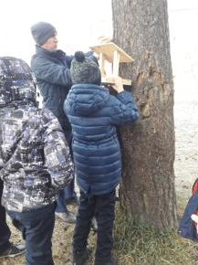
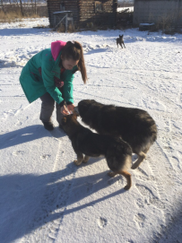
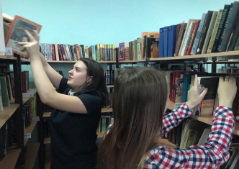
Ежегодная «Неделя добра»

Slide 13
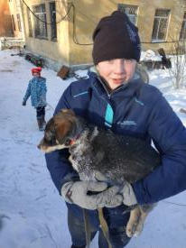
Социальные ролики
Экология
Семья
Пропаганда ЗОЖ
Проблемы детей, оставшихся без попечения родителей
Благотворительность

Slide 14
Спасибо за внимание!

